Slide 1
Открытый урок по русскому языку в 5 кл.
СОУ №8 ШАХРИНАВСКОГО РАЙОНА РЕСПУБЛИКИ ТАДЖИКИСТАН
Урок провёл учитель русского языка Холиков Т. А.

Slide 2

Речевая разминка
ВОПРОСЫ ОТВЕТЫ О РОДИНЕ
УЧАЩИЕСЯ ОТВЕЧАЮТ НА ВОПРОСЫ УЧИТЕЛЯ И ДАЮТ НЕМНОГО ИНФОРМАЦИИ О ГОС. СИМВОЛАХ РТ.
Где мы живём?

Slide 3
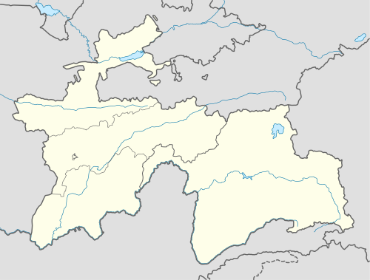
Столица Таджикистана?

Slide 4
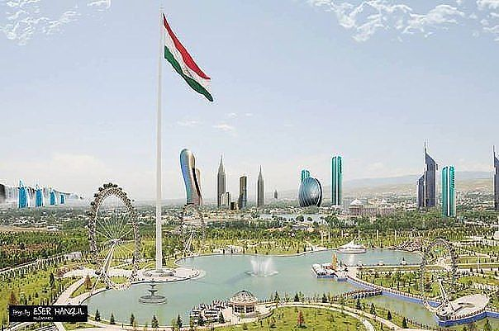
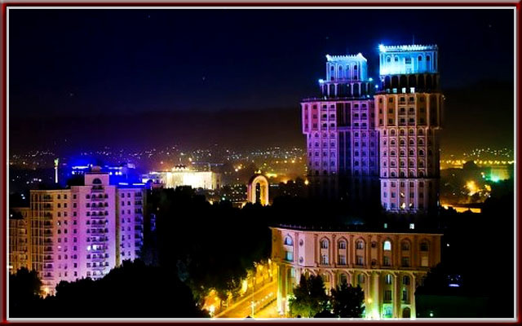
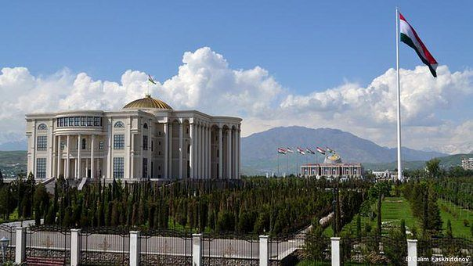
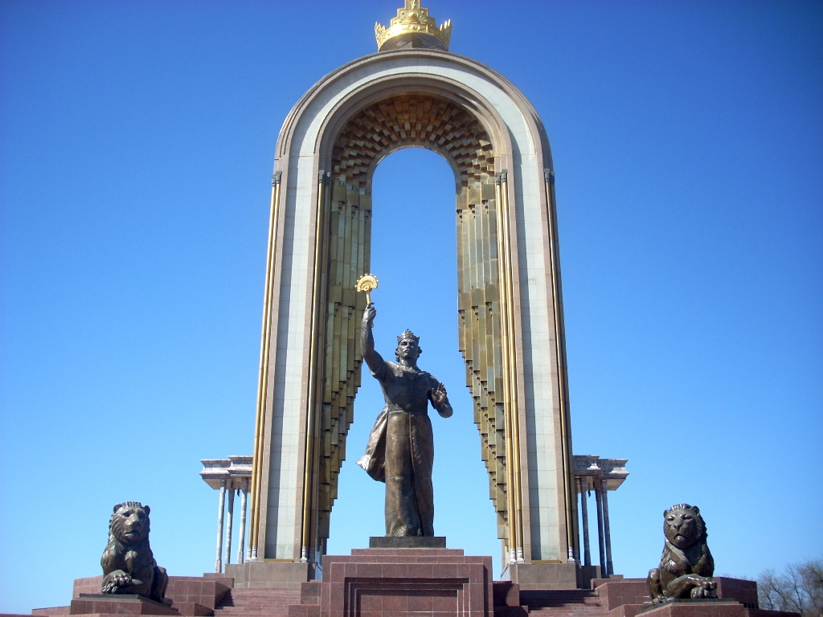
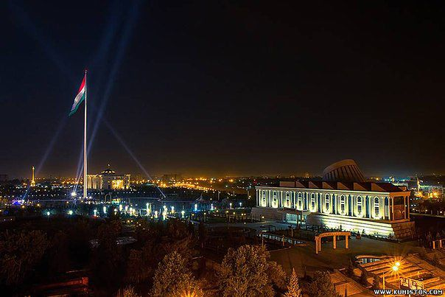

Slide 5

ГОСУДАРСТВЕННЫЕ СИМВОЛЫ РЕСПУБЛИКИ ТАДЖИКИСТАН

Slide 6
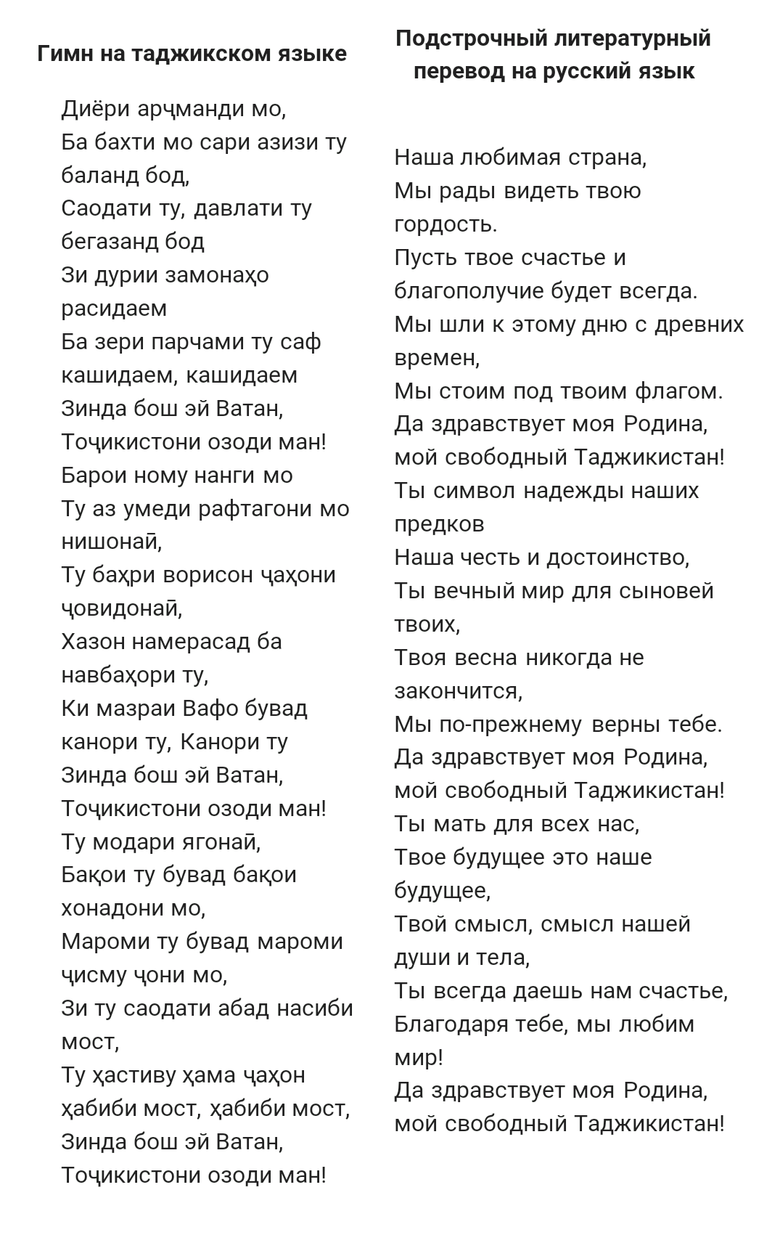

ГИМН РЕСПУБЛИКИ ТАДЖИКИСТАН

Slide 7

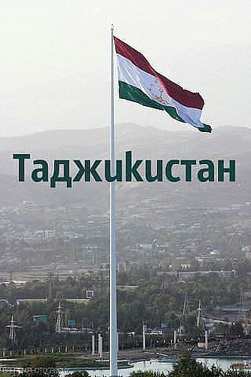
ФЛАГ РЕСПУБЛИКИ ТАДЖИКИСТАН

Slide 8

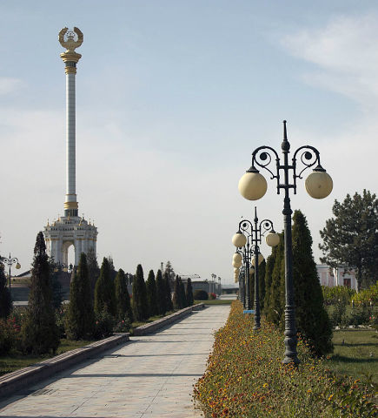
ГЕРБ РЕСПУБЛИКИ ТАДЖИКИСТАН

Slide 9
Пятнадцатое октября
Классная работа
Тема:

Slide 10

РУССКИЙ ЯЗЫК В УМЕЛЫХ РУКАХ И В ОПЫТНЫХ УСТАХ – КРАСИВ, ПЕВУЧ, ВЫРАЗИТЕЛЕН, ГИБОК, ПОСЛУШЕН, ЛОВОК И ВМЕСТИТЕЛЕН.
Александр Куприн.

Slide 11
ТЕМА: УПОТРЕБЛЕНИЕ ГЛАГОЛОВ НЕОПРЕДЕЛЕННОЙ ФОРМЫ
(со словами МОЖНО / НЕЛЬЗЯ)
ЦЕЛИ УРОКА: 1) ОЗНАКОМИТЬ УЧАЩИХСЯ С НОВОЙ ТЕМОЙ
ЗАКРЕПИТЬ РАННИЕ ПОЛУЧЕННЫЕ ЗНАНИЯ О ГЛАГОЛЕ, ОЗНАКОМИТЬ С ИНФИНИТИВОМ, СФОРМИРОВАТЬ УМЕНИЯ ОПРЕДЕЛЯТЬ ИНФИНИТИВ. ВЫРАБОТАТЬ НАВЫКИ ИСПОЛЬЗОВАНИЯ ИНФИНИТИВ С ВСПОМОГАТЕЛЬНЫМИ ГЛАГОЛАМИ.
2) РАЗВИВАТЬ РЕЧЬ УЧАЩИХСЯ И ЛОГИЧЕСКОЕ МЫШЛЕНИЕ
3) ВОСПИТЫВАТЬ ИНТЕРЕС К РУССКОМУ ЯЗЫКУ И ФОРМИРОВАТЬ АКТИВНУЮ ЖИЗНЕННУЮ ПОЗИЦИЮ

Slide 12
Что такое неопределенная форма глагола?
Начальная форма глагола, которой не указывает на время, лицо или число называется неопределённой формой (инфинитивом). НФГ или инфинитив отвечает на вопросы Что делать? Что сделать?
Н: читать, проиграть, выучить, сидеть, видеть, смотреть и др.
Глаголы в неопределённой форме на конце имеют (СУФФИКС):
-ть (читать, писать, играть…)
-ти (идти, вести, нести…)
-чь (беречь, стричь…)

Slide 13
Запомните !
НФГ (инфинитив) часто употребляется при словах: МОЖНО, НЕЛЬЗЯ, НУЖНО.
Глаголы МОГУ, ХОЧУ, УМЕЮ, НАЧИНАЮ называются вспомогательными.
Эти глаголы тоже имеют начальную форму: МОЧЬ, ХОТЕТЬ, УМЕТЬ, НАЧАТЬ;

Slide 14

Например:
Хочу (не хочу)
Могу (не могу)
Умею (не умею)
Начинаю (кончаю)
Я
Поехать
Рисовать
Играть

Slide 15
ПОИГРАЕМ?
МОЖНО или НЕЛЬЗЯ
(НАДО) (НЕ НАДО)
-- ОТВЕЧАТЬ ОТЛИЧНО!
-- ВСЕГДА БЫТЬ ГОТОВЫМ
К УРОКАМ.
-- УВАЖАТЬ СТАРШИХ.
-- ЛЮБИТЬ РОДИНУ.
-- ГОВОРИТЬ ВЕЖЛИВО.
-- ПОМОГАТЬ РАДИТЕЛЯМ.
-- БЕРЕЧЬ КНИГУ.
-- ПРОГУЛИВАТЬ.
-- ОПАЗДЫВАТЬ НА УРОКИ.
-- ОБИЖАТЬ МЛАДШИХ.
-- МЕШАТЬ ДРУГИМ ВО
ВРЕМЯ УРОКА.
-- ХОДИТЬ ТОЛПОЙ НА УЛИЦЕ.
-- ЖЕВАТЬ ВО ВРЕМЯ УРОКА.
-- ГОВОРИТЬ ГРОМКО.

Slide 16
ЧТО ДЕЛАТЬ? (НАЙДИТЕ НФГ)
-- ОТВЕЧАТЬ ОТЛИЧНО!
-- ВСЕГДА БЫТЬ ГОТОВЫМ К УРОКАМ.
-- УВАЖАТЬ СТАРШИХ.
-- ЛЮБИТЬ РОДИНУ.
-- ГОВОРИТЬ ВЕЖЛИВО.
-- ПОМОГАТЬ РОДИТЕЛЯМ.
-- БЕРЕЧЬ КНИГУ.

Slide 17
ЧТО ДЕЛАТЬ?
-- ОПАЗДЫВАТЬ НА УРОКИ.
-- ОБИЖАТЬ МЛАДШИХ.
-- МЕШАТЬ ДРУГИМ ВО ВРЕМЯ УРОКА.
-- ХОДИТЬ ТОЛПОЙ НА УЛИЦЕ.
-- ЖЕВАТЬ ВО ВРЕМЯ УРОКА.
-- ГОВОРИТЬ ГРОМКО.

Slide 18

ФИЗКУЛЬТМИНУТКА

Slide 19

ЗАКРЕПЛЕНИЕ
Прочитайте предложения и ответьте на вопросы.
Стр 167. Задание 1.
Задание 2. Скажите что они делают?

Slide 20

Скажите что они делают?

Slide 21
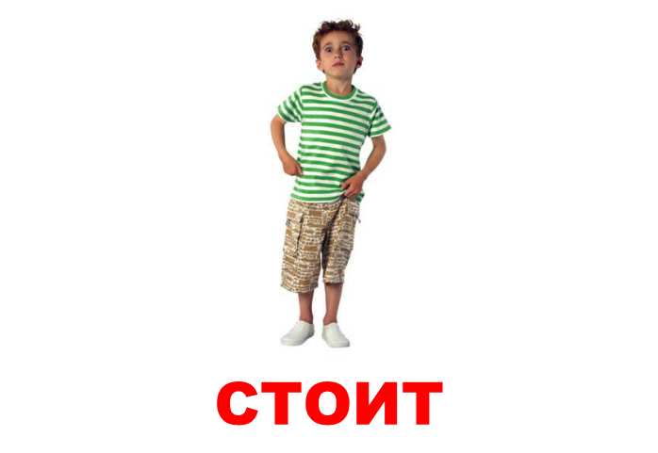

Slide 22


Slide 23


Slide 24


Slide 25
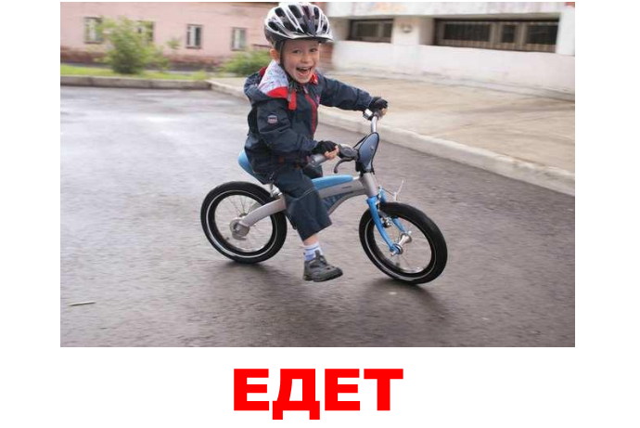

Slide 26


Slide 27


Slide 28


Slide 29
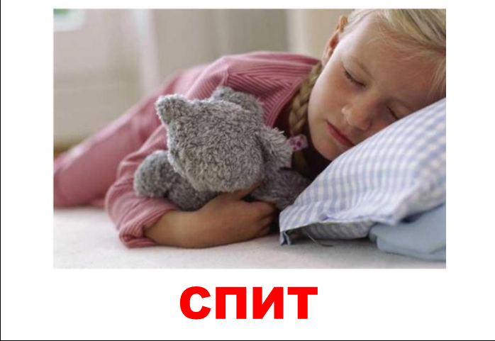

Slide 30
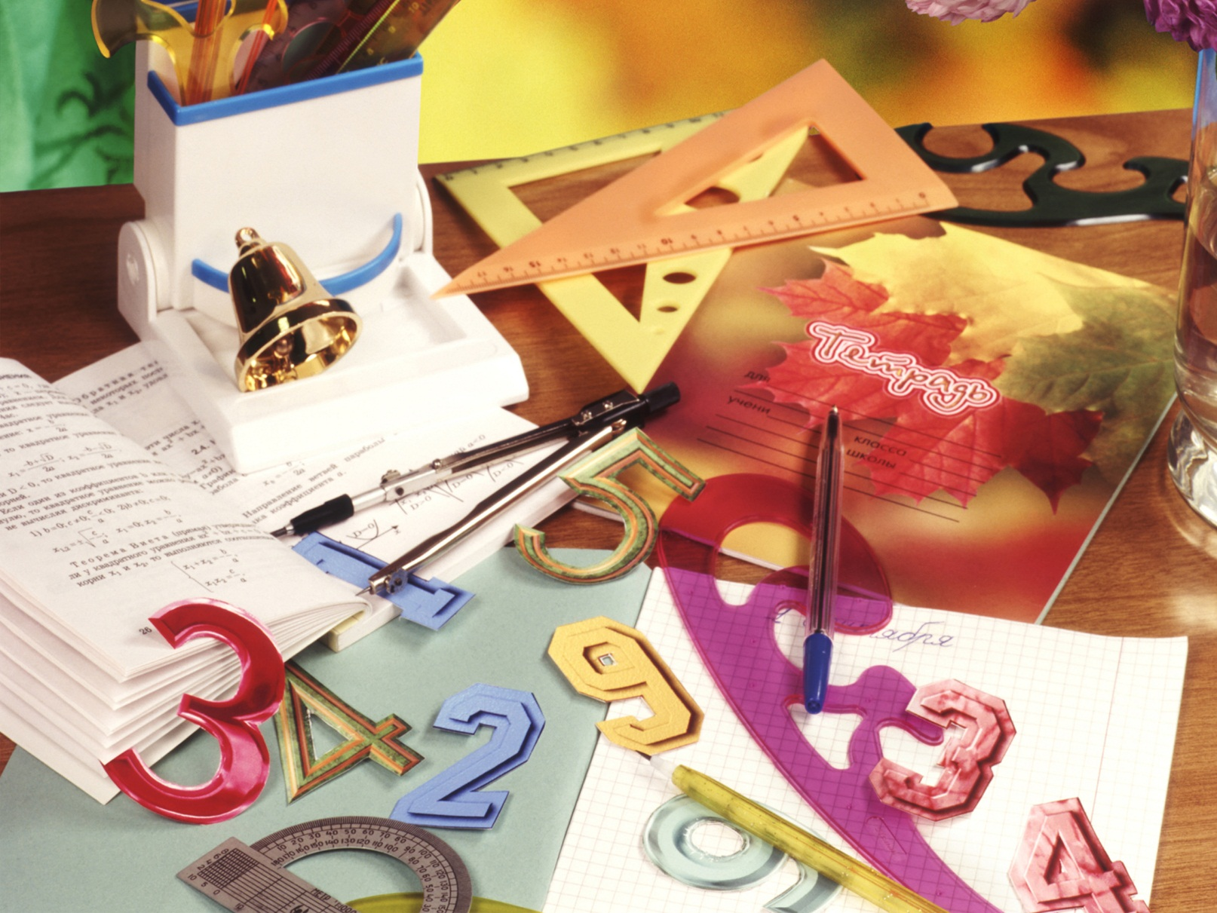
Спасибо за внимание !
Презентации подготовил учитель русского языка Холиков Т. А.
Урок проведен в
СОУ №8 Шахринавского района

